Slide 1
DESENVOLVIMENTO DE UM SISTEMA DE SENSORIAMENTO E INTERFACE DE DADOS PARA O FMS DA UTFPR
Júlio Tinti de Andrade
Paulo Henrique Nonato da Silva
Orientador:
Prof. Dr. Sidney Carlos Gasoto.
Apresentação de Defesa

Slide 2
SUMÁRIO
1 – INTRODUÇÃO……………………………..……………………….
1.1 Indústria 4.0……………………………..………………………..
1.2 Laboratório……………………………….……………………….
1.3 Objetivo……………………………………………………………..
1.4 Requisitos…………………………………………………………..
2 – DESENVOLVIMENTO…………………..……………………….
2.1 Aquisição de dados…………………………………………….
2.2 Armazenamento de Dados………..……………………….
2.3 Interface do Usuário………………….……………………….
2.4 Disponibilização dos Dados……….……………………….
3 – RESULTADOS……………………………….……………………….
4 – CONCLUSÕES E PERSPECTIVAS …………………………….
3
3
4
6
7
9
9
14
16
18
20
21

Slide 3
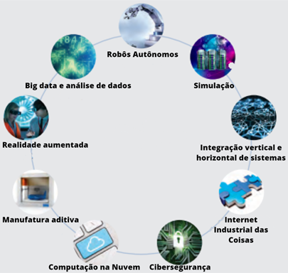
1 - INTRODUÇÃO 1.1 Indústria 4.0
► Indústria 4.0
Adaptado de Rüßmann et al. (2015, p. 3)

Slide 4
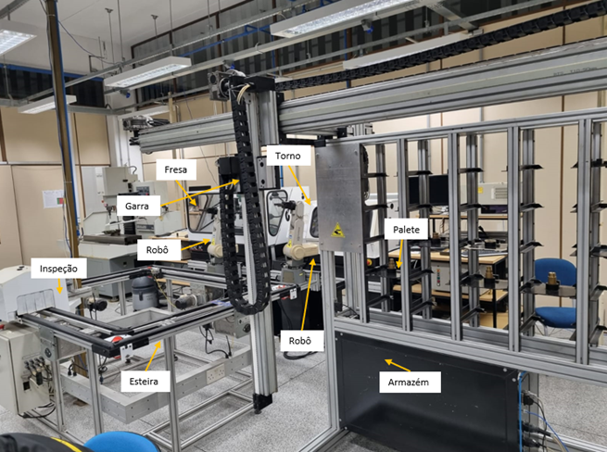
1 - INTRODUÇÃO 1.2 Laboratório
► FMS

Slide 5
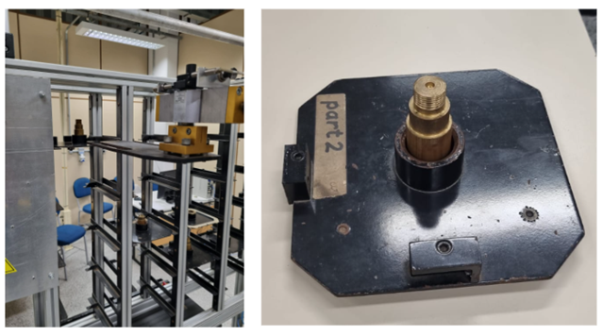
1 - INTRODUÇÃO 1.2 Laboratório
► FMS

Slide 6
1 - INTRODUÇÃO 1.3 Objetivo
► OBJETIVO:
Adquirir as informações de uso do armazém automatizado do FMS da UTFPR por meio da coleta de dados de sua utilização e disponibilizá-los para o usuário

Slide 7
1 - INTRODUÇÃO 1.4 Requisitos
Requisitos do sistema desenvolvido:
Coletar os dados de uso do armazém a partir de sensores.
Armazenar os dados em um banco de dados.
Criar interface de visualização para o usuário.
Disponibilizar o uso atual para o CLP a partir do OPC.

Slide 8
1 - INTRODUÇÃO 1.4 Requisitos
Armazém
Computador do Laboratório
CLP
Arduíno
MQTT
MySQL
Interface para o Usuário
Memória
Node-RED
OPC

Slide 9
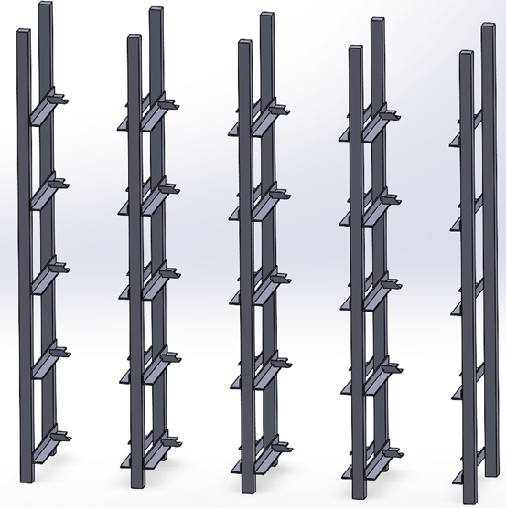
2 - DESENVOLVIMENTO 2.1 Aquisição de dados
► Modelagem do armazém
Sensor fim de curso

Slide 10
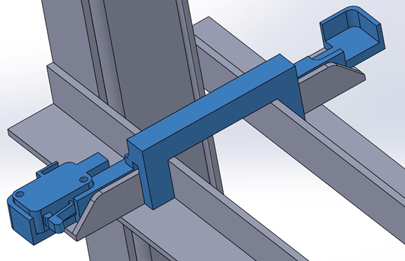
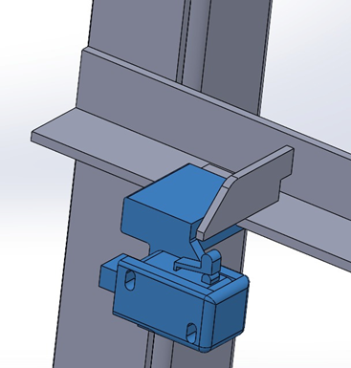
2 - DESENVOLVIMENTO 2.1 Aquisição de dados
► Fixação dos sensores
Modelo 1
Modelo 2

Slide 11
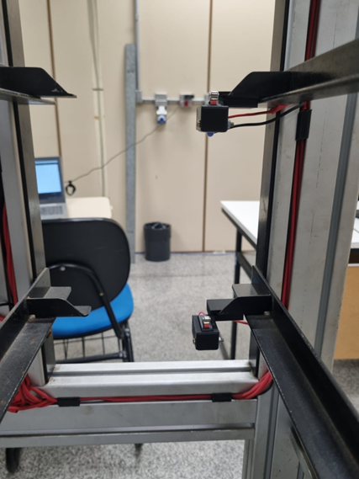
2 - DESENVOLVIMENTO 2.1 Aquisição de dados
► Armazém
Notes:
v

Slide 12
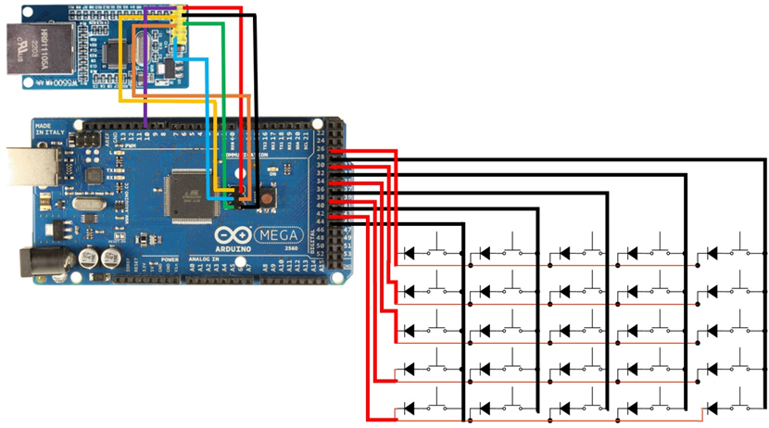
2 - DESENVOLVIMENTO 2.1 Aquisição de dados
► Leitura dos dados
Vetor de marcação
pos_xy (x linha, y coluna)

Slide 13
2 - DESENVOLVIMENTO 2.1 Aquisição de dados
storageInfo
Tópico MQTT
computador laboratório
Arduíno
armazém
NodeRED
computador laboratório
► Mosquitto
Publica
Leitura
Regra de firewall (porta 1883)
Permitir leitura do tópico
Notes:
v

Slide 14
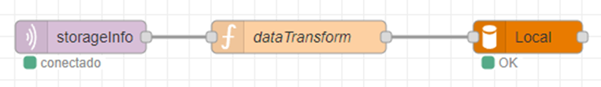
2 - DESENVOLVIMENTO 2.2 Armazenamento de dados
► Banco de dados
MySQL

Slide 15
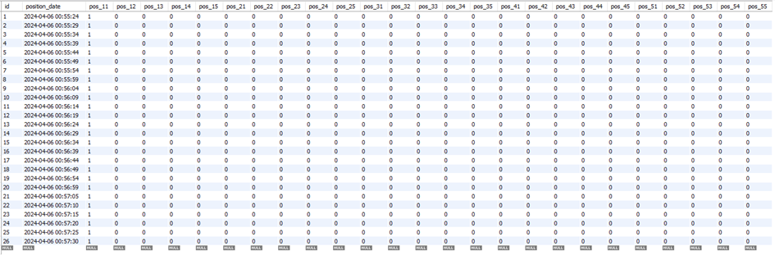
2 - DESENVOLVIMENTO 2.2 Armazenamento de dados
► Banco de dados

Slide 16
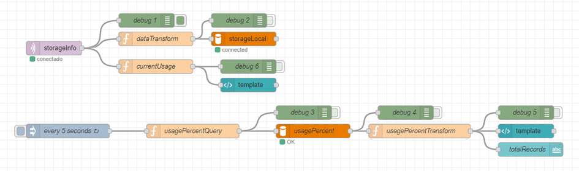
2 - DESENVOLVIMENTO 2.3 Interface do usuário
► Interface
Acesso à interface: ip_do_computador_do_laboratório:1880/ui

Slide 17
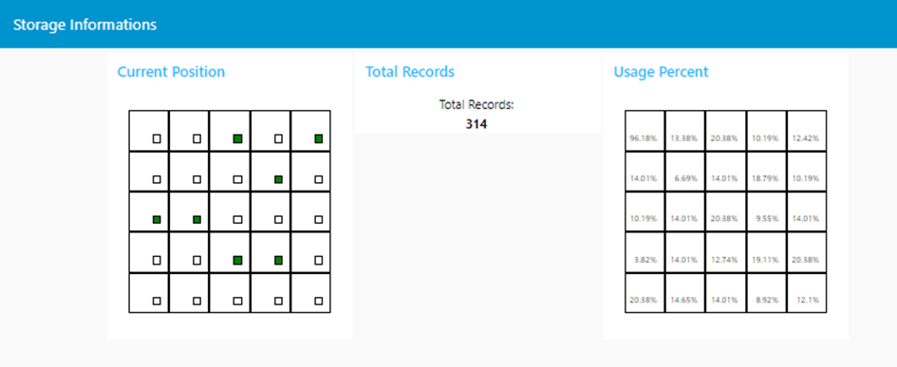
2 - DESENVOLVIMENTO 2.3 Interface do usuário
► Interface

Slide 18
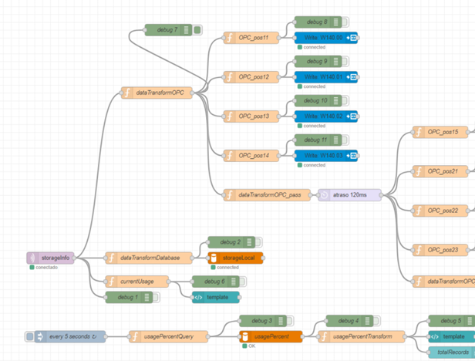
2 - DESENVOLVIMENTO 2.4 Disponibilização dos dados
► OPC
Envio de 4 em 4 bits.

Slide 19
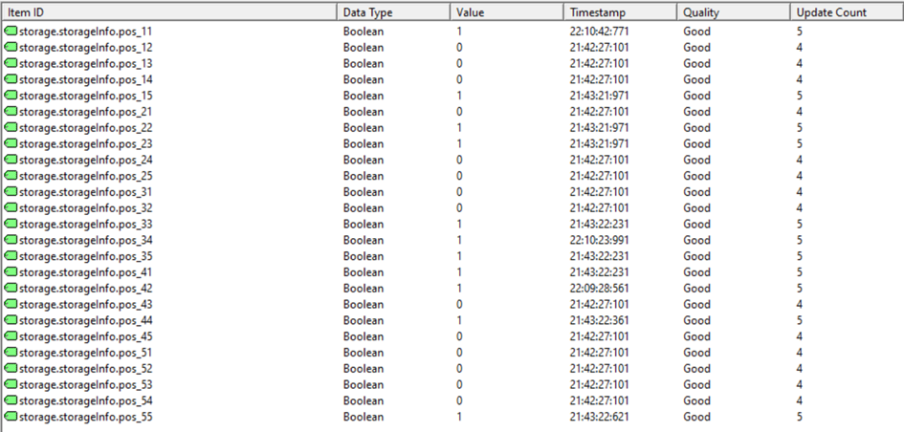
2 - DESENVOLVIMENTO 2.4 Disponibilização dos dados
► OPC

Slide 20

3 - RESULTADO
► Demonstração
https://youtu.be/A0jNxXPh3Rw
https://youtu.be/gb24BZ6IZMY

Slide 21
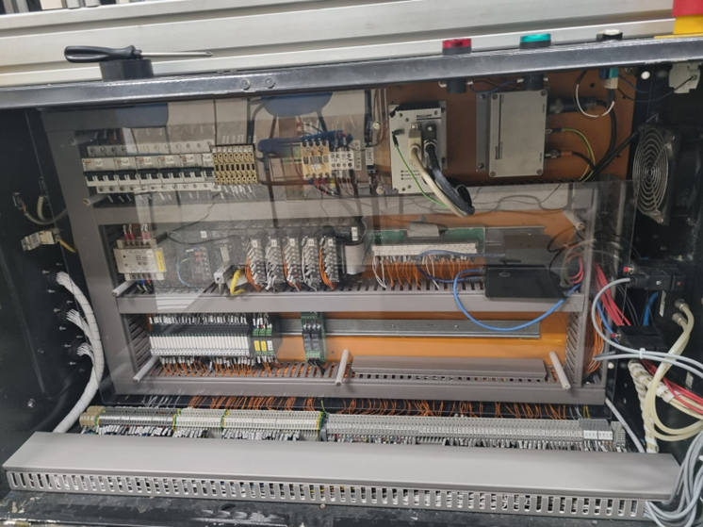
4 - CONCLUSÃO E PERSPECTIVAS
► Integração do armazém com o CLP.
► Possibilidade de novos programas na disciplina de Manufatura Integrada.
► Inúmeras possibilidades para a integração do laboratório.

Slide 22
5 - PERGUNTAS
OBRIGADO

